Slide 1
Projet traitement numérique des signaux
Débruitage d’un signal de parole par Wiener et LPC
Chabannes Damien & Mercier Steven
3A SICOM

Slide 2
Introduction - Contexte
Objectifs:
Débruiter un signal de parole par filtrage de Wiener et modélisation du signal par LPC;
Recherche d’un pseudo temps-réel pour simuler un système en conditions réelles d’utilisation;

Slide 3
Introduction - Contexte
Problématique d’actualité
Filtre de Wiener: estimateur linéaire optimal
LPC: représentation de la parole

Slide 4
Plan
Choix théoriques
Wiener non-causal
Wiener causaux
Wiener causal RIF
Résultats
Wiener non-causal
Wiener causaux
Wiener causal RIF
Filtrage sur signal complet
Conclusion

Slide 5
Plan
Choix théoriques
Wiener non-causal
Wiener causaux
Wiener causal RIF
Résultats
Wiener non-causal
Wiener causaux
Wiener causal RIF
Filtrage sur signal complet
Conclusion

Slide 6


Choix théoriques
Wiener non causal
-> RII
-> Phase nulle
-> Décomposable en 2 parties

Slide 7

Choix théoriques
Wiener non causal
Partie causale: Partie anti-causale:
Filtrage forward-backward
W_{a2}(z) = W_{c2}(z⁻¹)

Slide 8
Plan
Choix théoriques
Wiener non-causal
Wiener causaux
Wiener causal RIF
Résultats
Wiener non-causal
Wiener causaux
Wiener causal RIF
Filtrage sur signal complet
Conclusion

Slide 9
Choix théoriques
Wiener causal Wc2

Slide 10

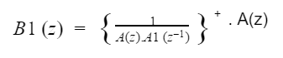
Choix théoriques
Wiener causal Wc1

Slide 11
Plan
Choix théoriques
Wiener non-causal
Wiener causaux
Wiener causal RIF
Résultats
Wiener non-causal
Wiener causaux
Wiener causal RIF
Filtrage sur signal complet
Conclusion

Slide 12
Choix théoriques
Wiener causal RIF
- RIF: Fenêtrage de la RI de Wnc sur 2M+1 échantillons
- Causalité: décalage de M échantillons de la RIF
=> RIF à retard constant égal à M

Slide 13
Choix théoriques
Wiener causal RIF Avantages:
retard constant donc compensable;
adapté pour plateformes à puissance de calcul limitée (DSP);

Slide 14
Plan
Choix théoriques
Wiener non-causal
Wiener causaux
Wiener causal RIF
Résultats
Wiener non-causal
Wiener causaux
Wiener causal RIF
Filtrage sur signal complet
Conclusion

Slide 15
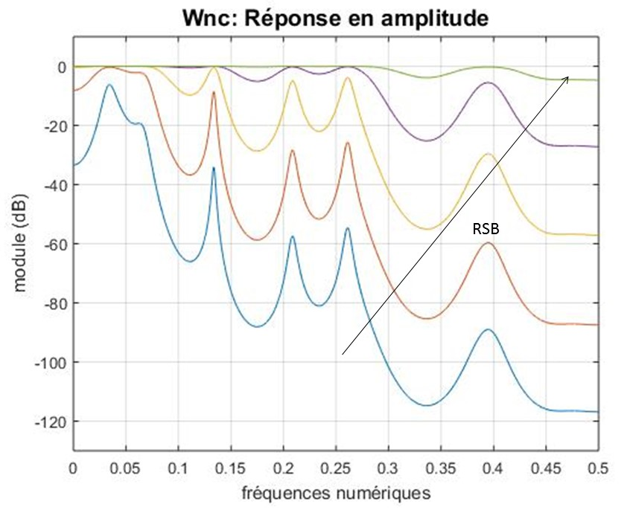
Résultats
Wiener non causal 1) Estimation idéale Ordre LPC = 20 RSB = [-15dB,45dB]
Fort RSB: Passe-tout
Faible RSB: Passe-bas avec formants visibles

Slide 16
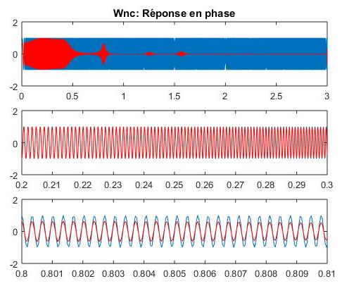
Résultats
Wiener non causal
Wiener non causal 1) Estimation idéale
Phase nulle vérifiée par un chirp

Slide 17
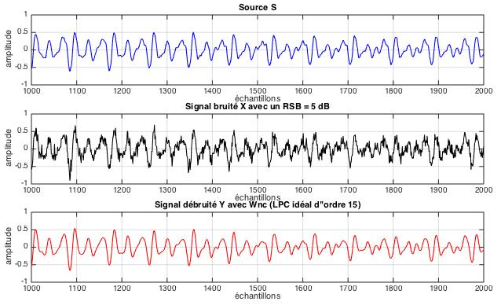
Résultats
Wiener non causal
Wiener non causal 1) Estimation idéale

Slide 18
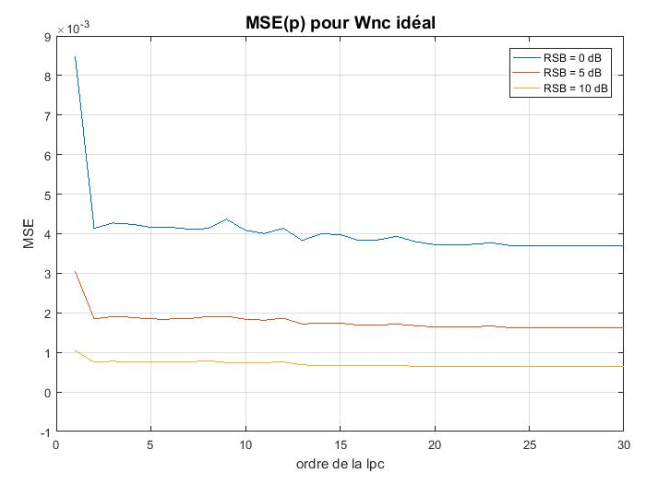
Résultats
Wiener non causal
Wiener non causal 1) Estimation idéale
Décroissance rapide de la MSE pour 1 < p < 5
Décroissance très lente pour 25 < p
p ~ 15-20 bon compromis entre précision et temps de calcul

Slide 19
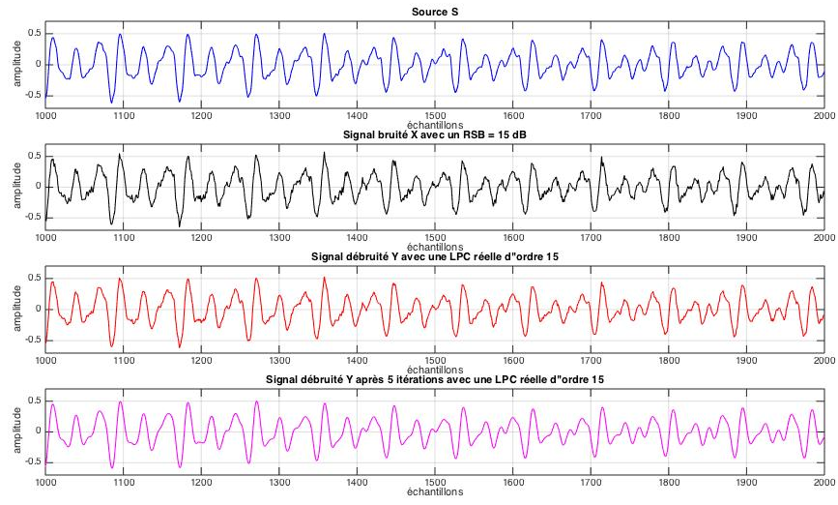
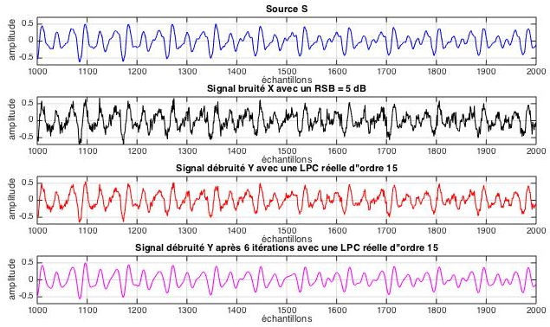
Résultats
Wiener non causal 2) Estimation réelle

Slide 20
Plan
Choix théoriques
Wiener non-causal
Wiener causaux
Wiener causal RIF
Résultats
Wiener non-causal
Wiener causaux
Wiener causal RIF
Filtrage sur signal complet
Conclusion

Slide 21
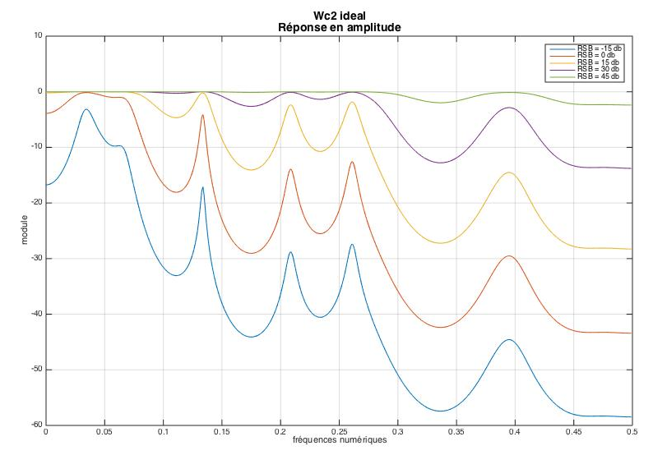
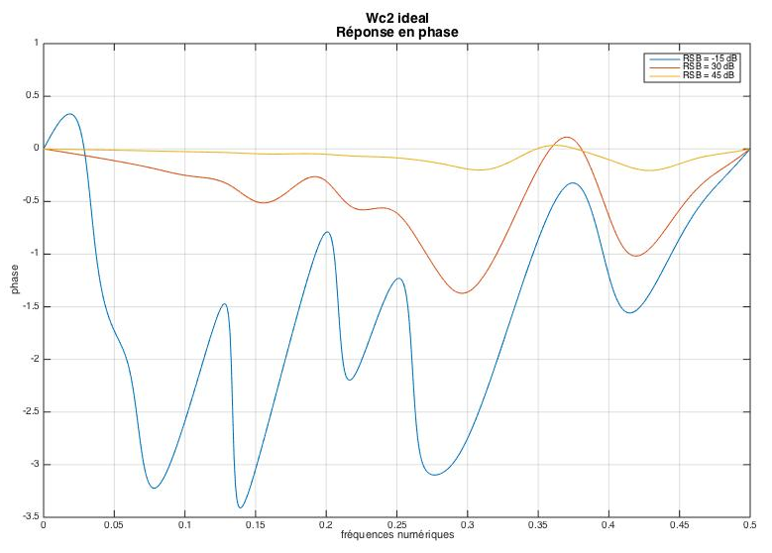
Résultats
Wiener causal Wc2 idéal - Gain et phase

Slide 22
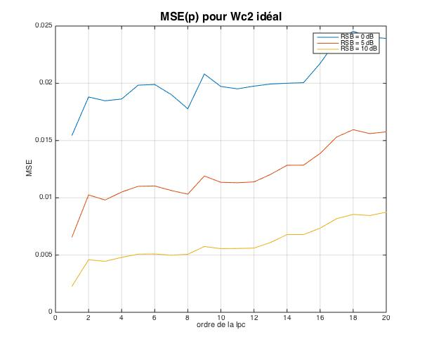
Résultats
Wiener causal Wc2 idéal - MSE
Problème : croissance de MSE avec p
lié au déphasage de Wc2
Difficultés à compenser le retard
-> Distortions !!!!!

Slide 23
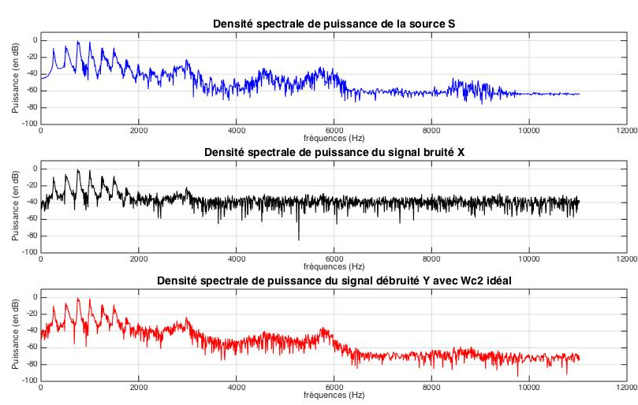
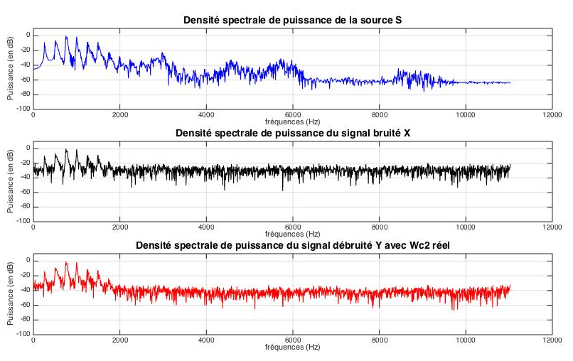
Résultats
Wiener causal Wc2 - DSP avec LPC idéale et réelle

Slide 24
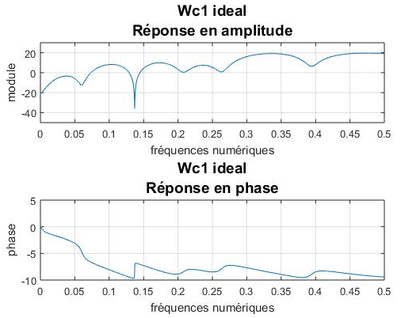
Résultats
Wiener causal Wc1
-> Instabilité ? -> Résultats peu compréhensibles

Slide 25
Plan
Choix théoriques
Wiener non-causal
Wiener causaux
Wiener causal RIF
Résultats
Wiener non-causal
Wiener causaux
Wiener causal RIF
Filtrage sur signal complet
Conclusion

Slide 26
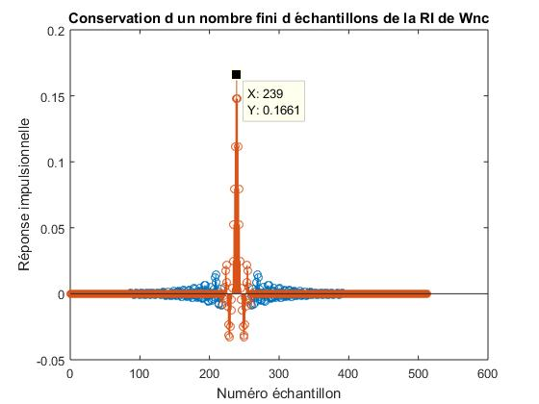
Résultats
Wiener causal RIF LPC idéale d’ordre 20, RSB = 5 dB, M = 20

Slide 27
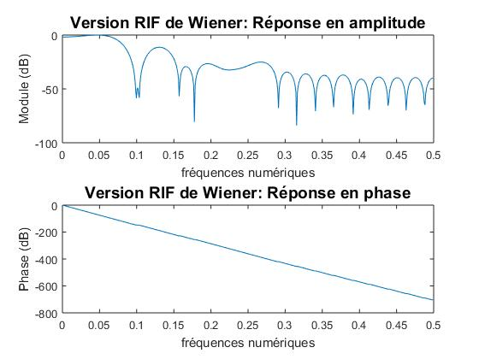
Résultats
Wiener causal RIF LPC idéale d’ordre 20, RSB = 5 dB, M = 20 -> Phase linéaire, de pente -238 -> Formants “présents” -> Lobes car fenêtrage temporel

Slide 28
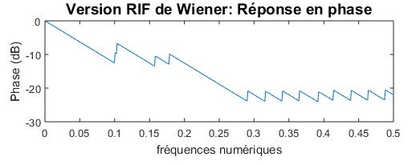
Résultats
Wiener causal RIF LPC idéale d’ordre 20, RSB = 5 dB, M = 20 -> Phase linéaire, de pente -20 -> Formants “présents” -> Lobes car fenêtrage temporel

Slide 29
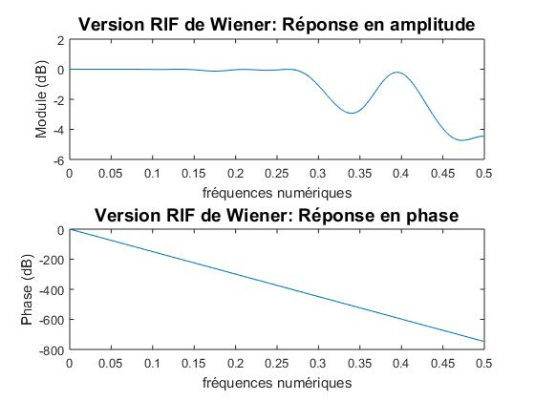
Résultats
Wiener causal RIF LPC idéale d’ordre 18, RSB = 45 dB, M = 20
-> Tend vers un passe-tout quand RSB grand

Slide 30
Plan
Choix théoriques
Wiener non-causal
Wiener causaux
Wiener causal RIF
Résultats
Wiener non-causal
Wiener causaux
Wiener causal RIF
Filtrage sur signal complet
Conclusion

Slide 31
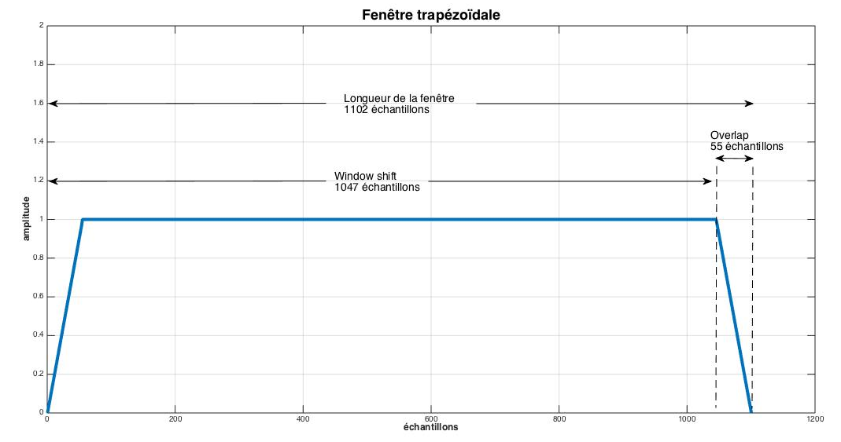
Résultats
Filtrage par overlap-add
Signal de parole de 2.7 sec
Signal non stationnaire
Fenêtre de 50 ms: stationnarité supposée
Overlap de 5 %

Slide 32
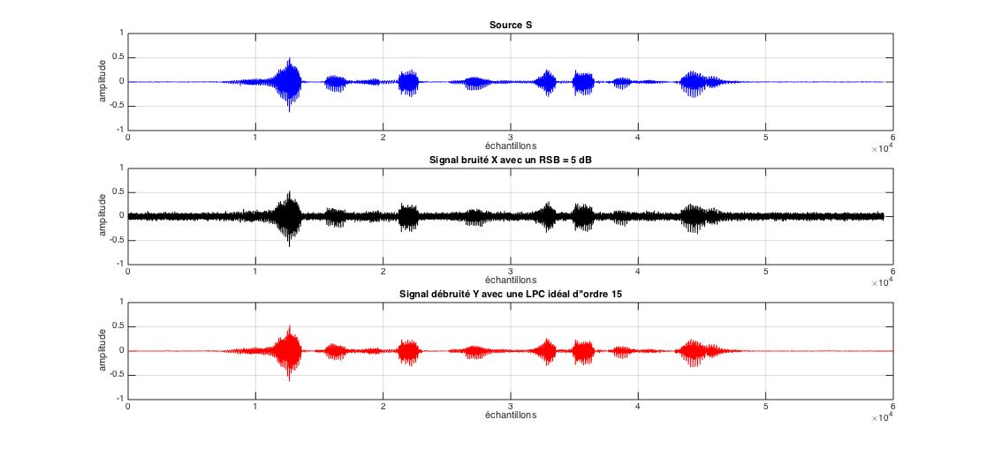
Résultats
Filtrage par overlap-add avec Wc2 (LPC idéale)
MSE = 8,21.10⁻⁴
MSE = 7.61.10⁻⁵

Slide 33
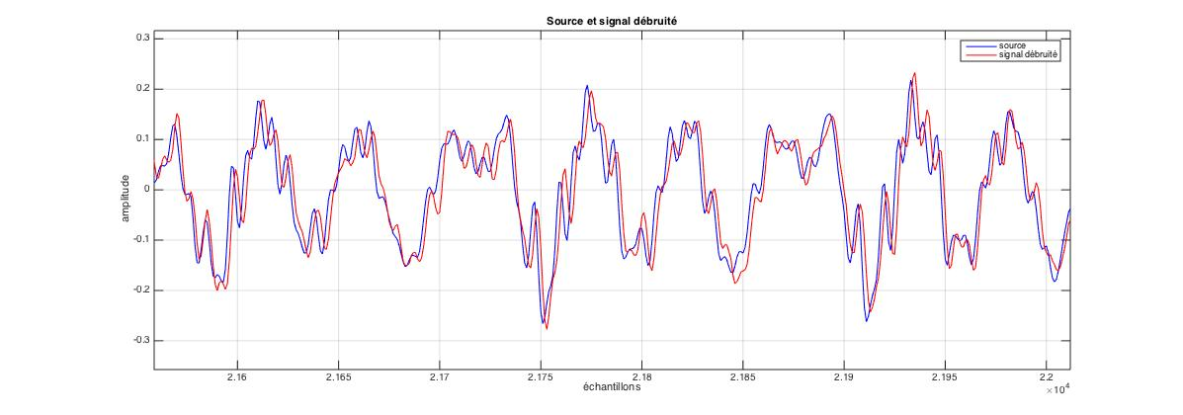
Résultats
Filtrage par overlap-add avec Wc2 (LPC idéale)

Slide 34
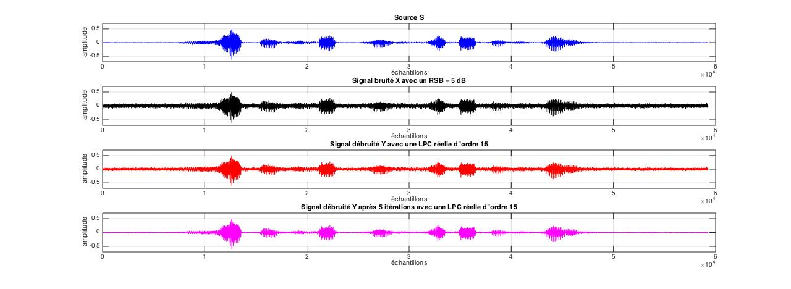
Résultats
Filtrage par overlap-add avec Wc2 (LPC réelle)
MSE = 8,15.10⁻⁴
MSE = 2,63.10⁻⁴

Slide 35
Résultats
Filtrage par overlap-add avec Wc2 (LPC réelle) avec itérations
MSE = 8,15.10⁻⁴
MSE = 2,63.10⁻⁴
MSE = 8,4.10⁻⁵

Slide 36
Plan
Choix théoriques
Wiener non-causal
Wiener causaux
Wiener causal RIF
Résultats
Wiener non-causal
Wiener causaux
Wiener causal RIF
Filtrage sur signal complet
Conclusion

Slide 37
Conclusion
Ce qui a été fait :
Bons résultats pour Wnc, Wc2, la version RIF du filtre de Wiener pour une voyelle courte
Bons résultats sur des signaux réels avec l’overlap-add et le filtrage successif
Améliorations possibles :
Correction de Wc1
Essai d’implantation des filtres causaux pour une utilisation temps réel, en particulier la version RIF

